Slide 1
Examen ASC
Întrebări & răspunsuri

Slide 2
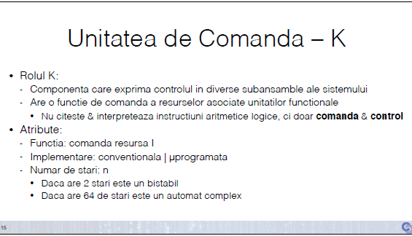
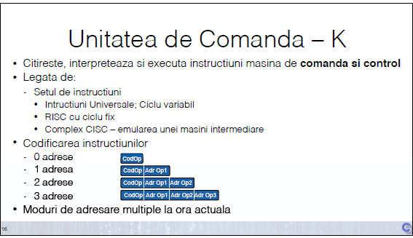
Descrieți folosind primitivele PMS componenta Unitatea de Comandă cu minim 5 primitive.

Slide 3
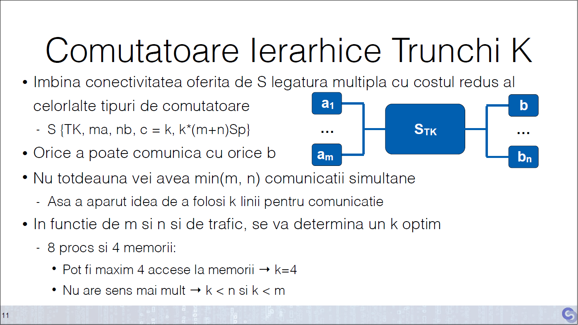
Descrieți comutatorul ierarhic de tip trunchi K.

Slide 4
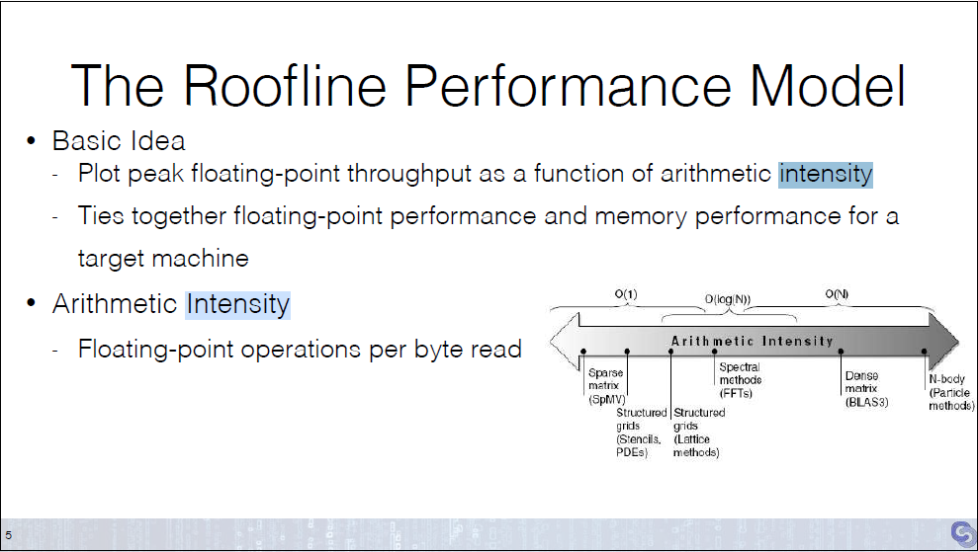
Ce reprezintă intensitatea computațională/aritmetică și cum se leagă ea de modelul Roofline?
GPT4o POV:
Intensitatea computațională (sau aritmetică) reprezintă raportul dintre numărul de operații în virgulă mobilă (floating-point operations) și numărul de bytes citiți din memorie. Mai exact, intensitatea aritmetică măsoară câte operații de calcul se fac pentru fiecare byte de date transferat din memorie.

Slide 5
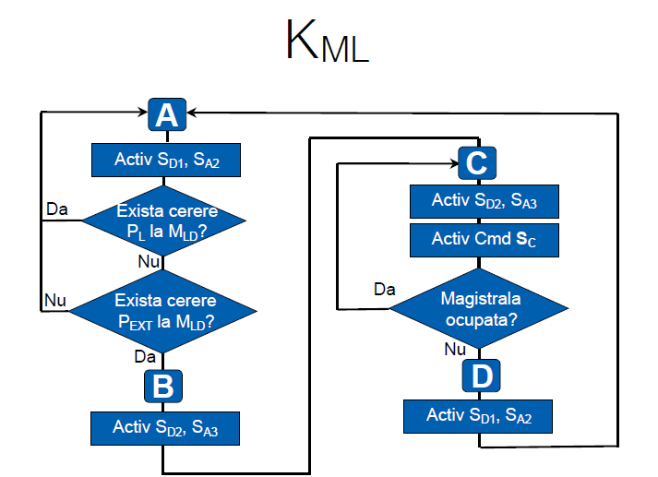
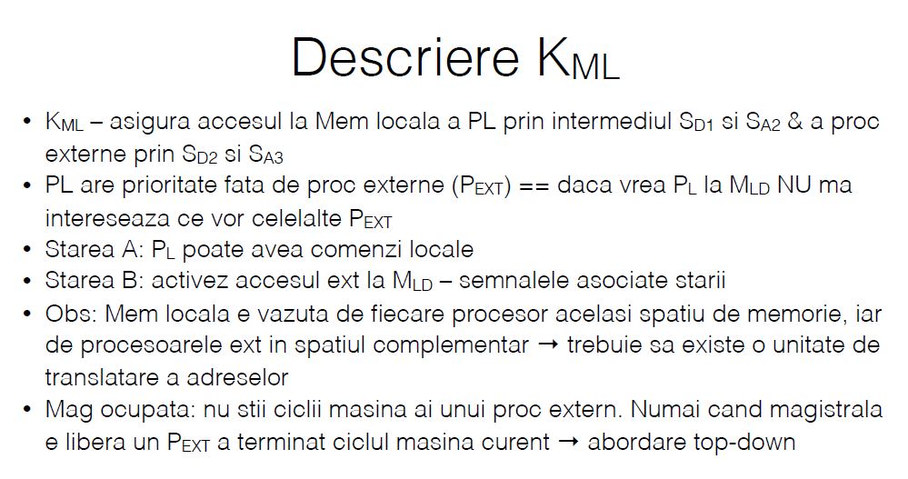
Realizați schema logică și descrieți funcționarea unității KML din dispozitivele SBC.

Slide 6
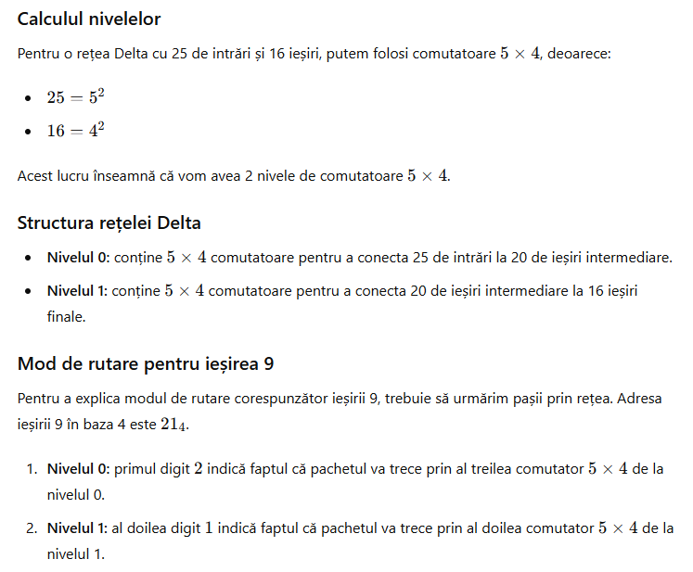
Descrieți o rețea de comutare de tip Delta cu 25 de intrări și 16 ieșiri
Și explicați modul de rutare corespunzător ieșirii 9.

Slide 7
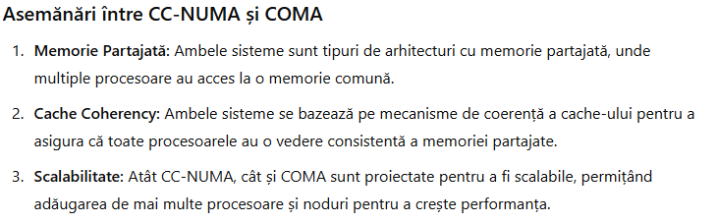
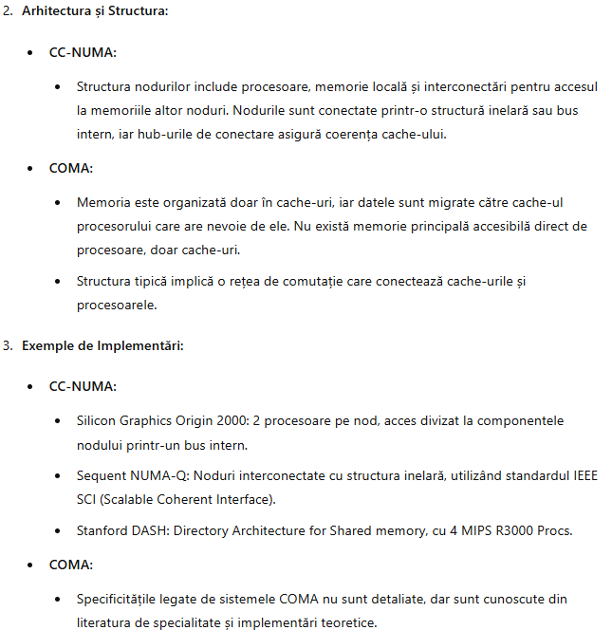
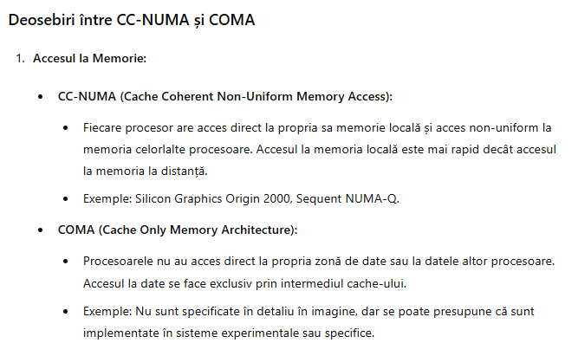
Sisteme cu memorie partajată:
CC-NUMA și COMA.
Care sunt asemănările și care sunt deosebirile între aceste tipuri de sisteme. Oferiți exemple de astfel de sisteme.

Slide 8
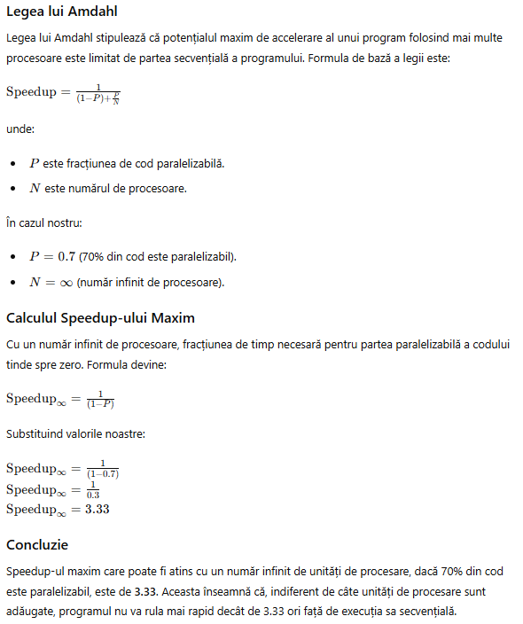
Ce speedup maxim poate fi atins, cu un număr infinit de unități de procesare, dacă 70% din cod este paralelizabil?

Slide 9
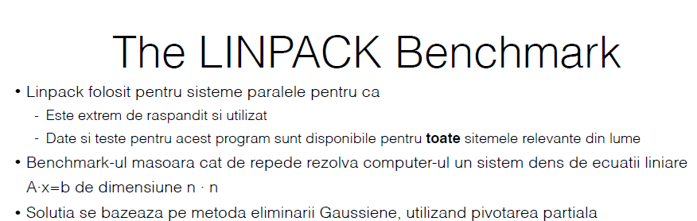
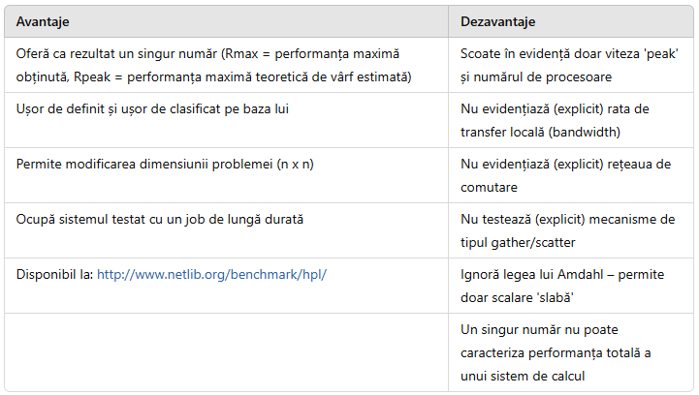
Prezentați pe scurt benchmarkul LINPACK. Prezentați avantajele și dezavantajele acestuia.

Slide 10
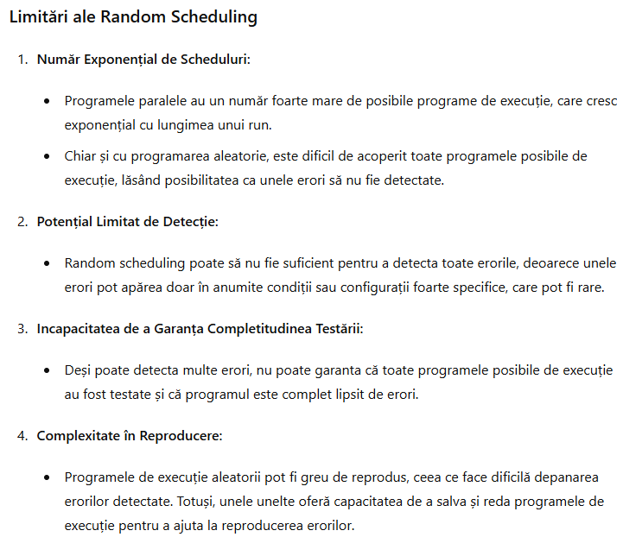
Ce înseamnă random scheduling și ce limitări are această tehnică?
Random scheduling (programarea aleatorie) este o tehnică utilizată în testarea programelor paralele pentru a introduce variații aleatoare în ordinea în care sunt programate și executate firele (threads). Scopul acestei tehnici este de a explora diferite programe de execuție pentru a identifica potențiale erori care apar doar în anumite secvențe de execuție.
Cum funcționează:
  Introducerea de întârzieri aleatoare sau yield-uri (cedări voluntare ale controlului) în execuția firelor.
  Utilizarea unor unelte care controlează programarea firelor, modificând ordinea lor de execuție în mod aleatoriu.

Slide 11
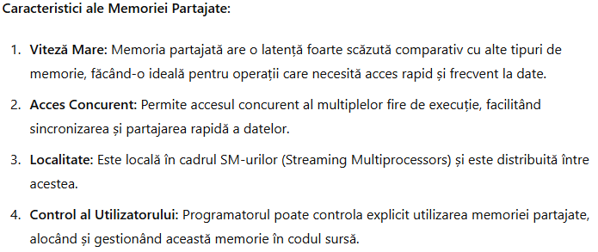
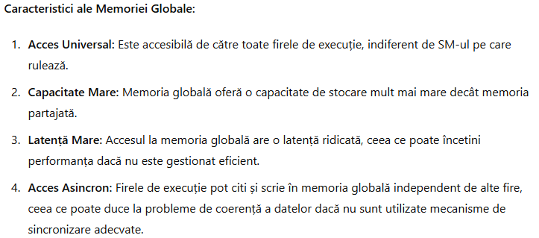
Care este diferența dintre memoria partajată (shared) și cea globală în sistemele de calcul de tip accelerator matematic dezvoltate de Nvidia, ATI/AMD sau Intel?
Diferența principală dintre memoria partajată și cea globală în sistemele de calcul de tip accelerator matematic constă în viteză și accesibilitate.
Memoria partajată este rapidă și locală, oferind acces concurent firelor de execuție dintr-un SM, în timp ce memoria globală este mai lentă, dar accesibilă tuturor firelor de execuție din întregul accelerator.

